Slide 1

재난대비 안전 교육 · 저학년
태풍·큰비가 오면
안전한 곳에 있어요
Notes:
[도입 · 5분] 표지를 보여 주고 질문으로 생각 열기

Slide 2

생각해 볼까요?
비가 아주 많이 오면 개울에 가도 될까요?
Notes:
[도입 · 5분] 표지를 보여 주고 질문으로 생각 열기
진행 팁: 물이 갑자기 불어나 빠르게 흐를 수 있다는 걸 이야기해요.

Slide 3
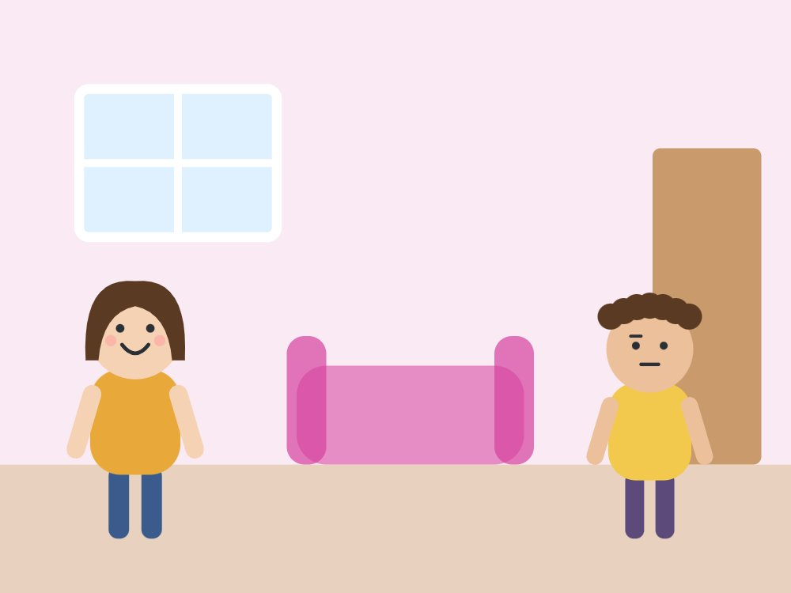
🎬 상황 1
태풍 오는 날
태풍이 온대요. 친구가 '바람 구경하러 나가자'고 해요.
🤔 어디에 있어야 안전할까요?
Notes:
[도입 · 5분] 표지를 보여 주고 질문으로 생각 열기
진행 팁: 모둠별로 1분 동안 이야기하고 2~3명이 발표해요. 정답을 정하기보다 '왜 그렇게 생각했는지' 이유를 말하게 해 주세요.

Slide 4
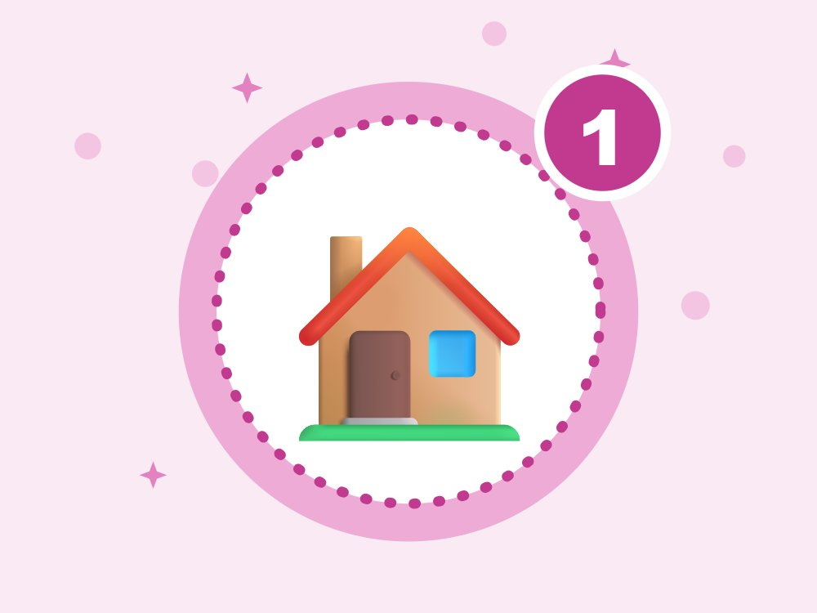
1
실내에
태풍이 오면 밖에 나가지 않아요
Notes:
[전개 1 – 핵심 약속 · 10분] 실내에 · 물가 금지 · 지하 금지을 그림으로 알아보고 공식 영상으로 한 번 더 확인하기
진행 팁: 창문에서 떨어져 있어요. 바람에 물건이 날아올 수 있어요.

Slide 5

2
물가 금지
개울·계곡·바다에 가지 않아요
Notes:
[전개 1 – 핵심 약속 · 10분] 실내에 · 물가 금지 · 지하 금지을 그림으로 알아보고 공식 영상으로 한 번 더 확인하기
진행 팁: 물이 무릎까지 와도 넘어지고 떠내려갈 수 있어요.

Slide 6
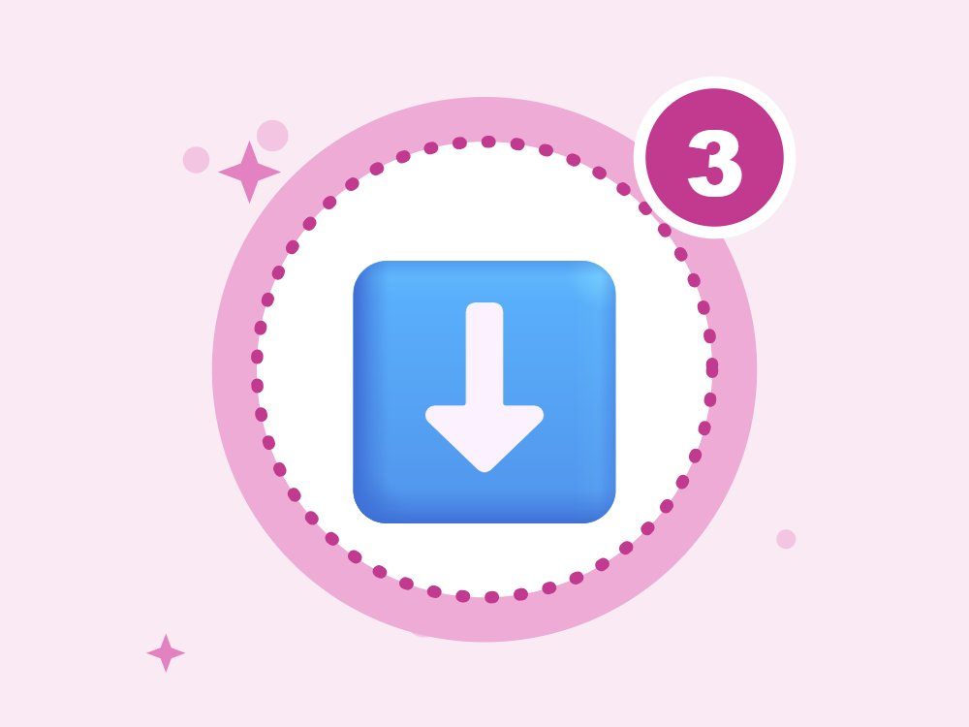
3
지하 금지
지하주차장·지하도에 들어가지 않아요
Notes:
[전개 1 – 핵심 약속 · 10분] 실내에 · 물가 금지 · 지하 금지을 그림으로 알아보고 공식 영상으로 한 번 더 확인하기
진행 팁: 큰비가 오면 물이 지하로 빨리 차요.

Slide 7
▶
누르면 유튜브에서 열려요
영상으로 다시 봐요
행정안전부 안전한TV 공식 유튜브
Notes:
[전개 1 – 핵심 약속 · 10분] 실내에 · 물가 금지 · 지하 금지을 그림으로 알아보고 공식 영상으로 한 번 더 확인하기
진행 팁: 영상이 끝나면 화면이 자동으로 가려져요. 다른 추천 영상이 아이들에게 보이지 않게 하기 위해서예요. 인터넷이 안 되면 이 장은 건너뛰세요.
영상이 끝나면 다음 추천 영상이 나오기 전에 유튜브 창을 닫아 주세요.

Slide 8
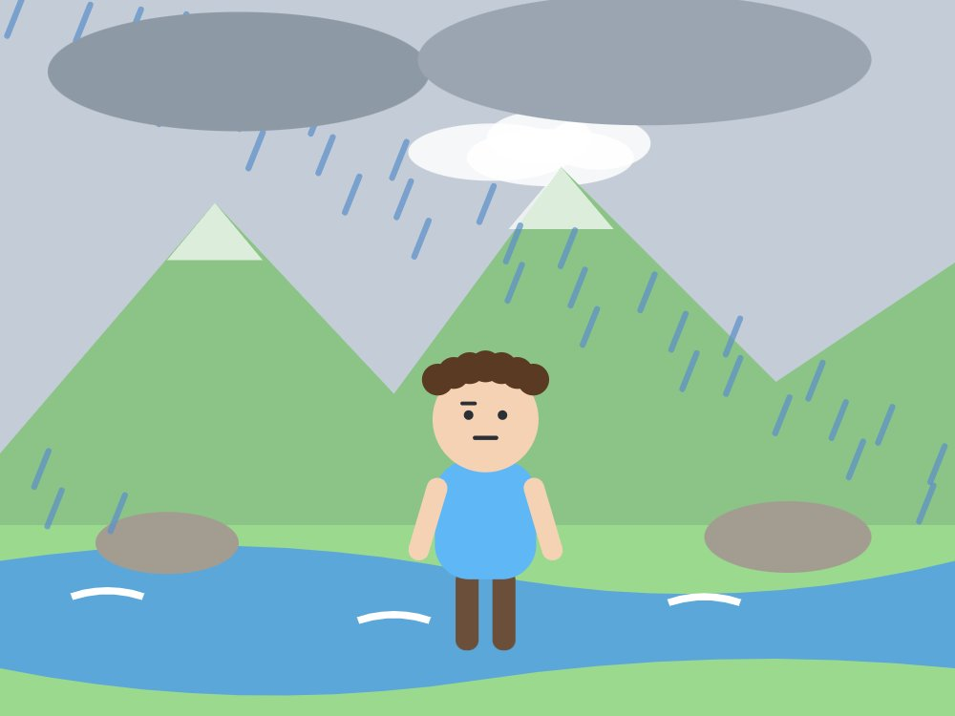
🎬 상황 2
물이 찬 계곡
비가 그친 뒤 계곡물이 많이 불어났어요. 물놀이를 하고 싶어요.
🤔 가도 될까요?
Notes:
[전개 2 – O X 퀴즈 · 10분] 팔로 O X를 만들어 답하고 이유 말하기
진행 팁: 모둠별로 1분 동안 이야기하고 2~3명이 발표해요. 정답을 정하기보다 '왜 그렇게 생각했는지' 이유를 말하게 해 주세요.

Slide 9
O X 퀴즈 1 / 4
태풍이 오면 창문 가까이에서 구경해요.
O
X
Notes:
정답은 X예요. 아이들이 팔로 O 또는 X를 만들어 답하게 해요. 다음 장에 정답과 해설이 나와요.
[전개 2 – O X 퀴즈 · 10분] 팔로 O X를 만들어 답하고 이유 말하기

Slide 10
O X 퀴즈 1 / 4
태풍이 오면 창문 가까이에서 구경해요.
O
X
X · 유리가 깨질 수 있어 떨어져 있어요.
강한 바람에 유리창이 깨지거나 물건이 날아와 부딪힐 수 있어요. 창문에서 떨어진 곳에 있어요.
Notes:
정답: X — 유리가 깨질 수 있어 떨어져 있어요.
해설: 강한 바람에 유리창이 깨지거나 물건이 날아와 부딪힐 수 있어요. 창문에서 떨어진 곳에 있어요.

Slide 11
O X 퀴즈 2 / 4
큰비가 오면 개울에 가지 않아요.
O
X
Notes:
정답은 O예요. 아이들이 팔로 O 또는 X를 만들어 답하게 해요. 다음 장에 정답과 해설이 나와요.

Slide 12
O X 퀴즈 2 / 4
큰비가 오면 개울에 가지 않아요.
O
X
O · 물이 갑자기 불어나요.
큰비가 오면 개울물이 갑자기 불어나요. 어른도 휩쓸릴 수 있으니 물가에는 가지 않아요.
Notes:
정답: O — 물이 갑자기 불어나요.
해설: 큰비가 오면 개울물이 갑자기 불어나요. 어른도 휩쓸릴 수 있으니 물가에는 가지 않아요.

Slide 13
O X 퀴즈 3 / 4
물이 고인 길은 첨벙첨벙 건너요.
O
X
Notes:
정답은 X예요. 아이들이 팔로 O 또는 X를 만들어 답하게 해요. 다음 장에 정답과 해설이 나와요.

Slide 14
O X 퀴즈 3 / 4
물이 고인 길은 첨벙첨벙 건너요.
O
X
X · 깊이를 몰라 위험해요.
고인 물 아래에 구멍이나 열린 맨홀이 있을 수 있어요. 물이 고인 길은 돌아서 가요.
Notes:
정답: X — 깊이를 몰라 위험해요.
해설: 고인 물 아래에 구멍이나 열린 맨홀이 있을 수 있어요. 물이 고인 길은 돌아서 가요.

Slide 15
O X 퀴즈 4 / 4
비바람이 세면 집이나 센터 안에 있어요.
O
X
Notes:
정답은 O예요. 아이들이 팔로 O 또는 X를 만들어 답하게 해요. 다음 장에 정답과 해설이 나와요.

Slide 16
O X 퀴즈 4 / 4
비바람이 세면 집이나 센터 안에 있어요.
O
X
O · 실내가 가장 안전해요.
비바람이 셀 때는 실내가 가장 안전해요. 밖에 있다면 가까운 건물 안으로 들어가요.
Notes:
정답: O — 실내가 가장 안전해요.
해설: 비바람이 셀 때는 실내가 가장 안전해요. 밖에 있다면 가까운 건물 안으로 들어가요.

Slide 17

안전한 곳 찾기
그림 카드 중 안전한 곳에 동그라미
Notes:
[활동 – 안전한 곳 찾기 · 10분] 그림 카드 중 안전한 곳에 동그라미
진행 팁: 집, 개울, 지하주차장, 센터, 바닷가, 학교 교실 그림 카드를 보여 주고 태풍 때 안전한 곳이면 O, 위험하면 X 몸짓을 해요.

Slide 18
📞
도움이 필요하면 여기로
119
112
불 · 다쳤을 때 · 응급
경찰 · 범죄 · 아동학대 신고
먼저 안전한 곳으로 피한 뒤에 전화해요. 주소나 큰 건물 이름을 말해요.
Notes:
[정리 · 5분] 오늘의 약속 다 같이 외치고 활동지 나눠 주기
진행 팁: 번호를 다 같이 소리 내어 읽어요. 센터 전화번호와 보호자 번호도 함께 확인해 주세요.

Slide 19
🏠
실내로
🚫
물가안돼
⬇️
지하안돼
오늘의 약속 · 다 같이 외쳐요!
Notes:
[정리 · 5분] 오늘의 약속 다 같이 외치고 활동지 나눠 주기

Slide 20
📚 알아 두면 좋아요 (선생님용)
재난문자 종류: 위급재난문자(전쟁 등), 긴급재난문자(자연·사회재난), 안전안내문자(주의 정보).
행정안전부 '안전디딤돌' 앱·국민재난안전포털에서 재난 정보, 대피소, 국민행동요령을 볼 수 있어요.
자세한 재난별 수업(지진·폭설·한파·태풍·호우·폭염·미세먼지)은 이 주제의 추가 수업에서 고를 수 있어요.
Q. 기후위기 이야기를 넣어도 되나요?
A. 좋아요. 다만 불안을 키우기보다 '대비하면 지킬 수 있다'는 방향으로 정리해 주세요.
Q. 재난 피해 경험이 있는 학생이 있다면요?
A. 미리 살펴보고, 원하지 않으면 관찰 역할을 맡기는 등 부담을 줄여 주세요.
Notes:
이 장은 선생님용이에요. 아이들에게 보여 줄 필요는 없어요.

Slide 21
선생님용 준비 메모
준비물
공식 자료
TV 또는 빔프로젝터
활동지(인원수만큼)
색연필
우산·장화 그림 카드
행정안전부 국민재난안전포털 – 재난별 국민행동요령 (누리집)
행정안전부 국민재난안전포털 – 재난별 국민행동요령 (누리집)
소방청 – 화재 예방·소화기 사용법 (누리집)
안전 주의 홍수 피해 장면은 보여 주지 않아요. 비 오는 날을 무서워하지 않도록 '집 안에 있으면 안전하다'를 강조해요.
Notes:
이 장은 선생님용이에요. 아이들에게 보여 줄 필요는 없어요.
만든 사람 jeonghwan0415 · 자료는 CC BY-NC-SA 4.0(출처 표시·비영리·같은 조건)으로 자유롭게 고쳐 쓰고 나눌 수 있어요. 영상 저작권은 각 기관에 있어요(링크·퍼가기로만 사용).

